Slide 1
世界は四角ではない ～JavaFXで地図を描く～
JJUG CCC Fall 2016 #ccc_e2
高橋 徹

Slide 2
高橋 徹の自己紹介
コミュニティ活動
http://www.javareading.com/bof/
毎月1回読書会開催中 次回12/17
ブログ等
http://www.torutk.com
http://d.hatena.ne.jp/torutk/
Twitter @boochnich
2016-12～
2016-09～11
Notes:
Java読書会BOF開催データ
通算206回、30冊目、平均参加者数11.7人

Slide 3
アジェンダ
地図の歪み
地図投影の原理
JavaFXで投影地図を描く

Slide 4
アジェンダ
地図の歪み
地図投影の原理
JavaFXで投影地図を描く

Slide 5
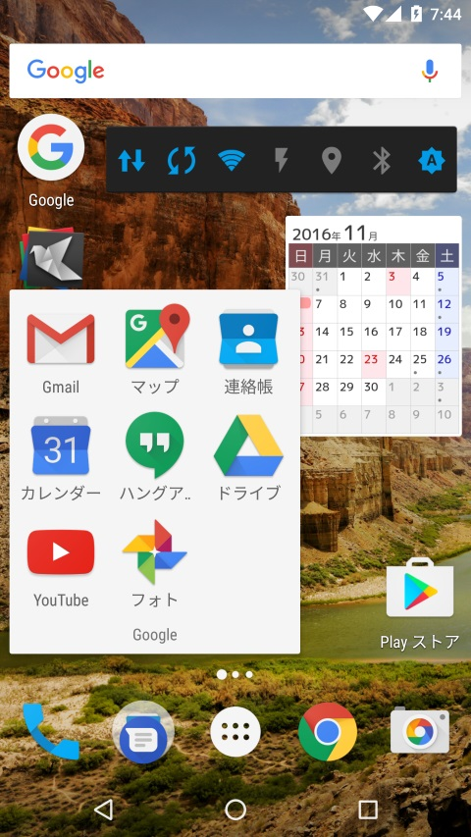
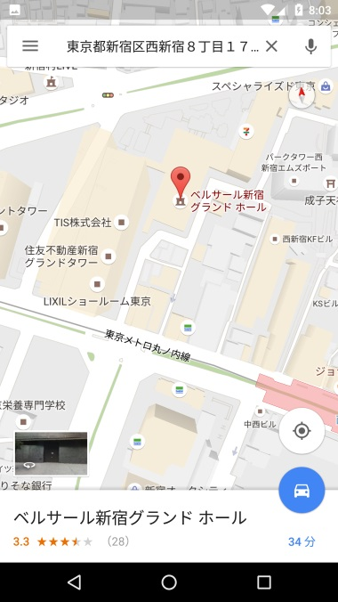
この素晴らしい世界に祝福を
インターネットで簡単に地図を利用
手に取って
タップして
しゃべって
の3ステップでOK
地図データ: Google

Slide 6
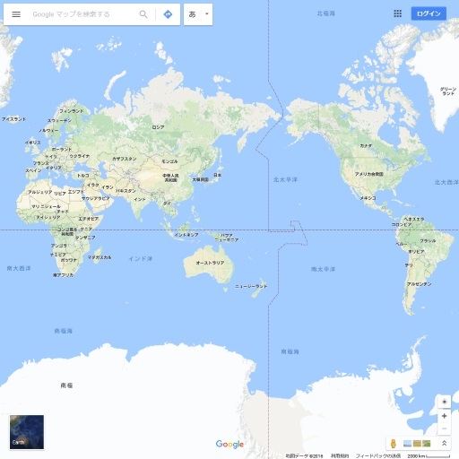
だがしかし
世界全体を表示してみると‥‥
四角い
北と南が巨大化
南北端が切り捨て
メルカトル図法で投影した地図
地図データ: Google
Notes:
Q1) メルカトル図法って知っていますか？
Note1) 厳密にはWebメルカトル投影図法、準拠回転楕円体ではなく球体を使用

Slide 7
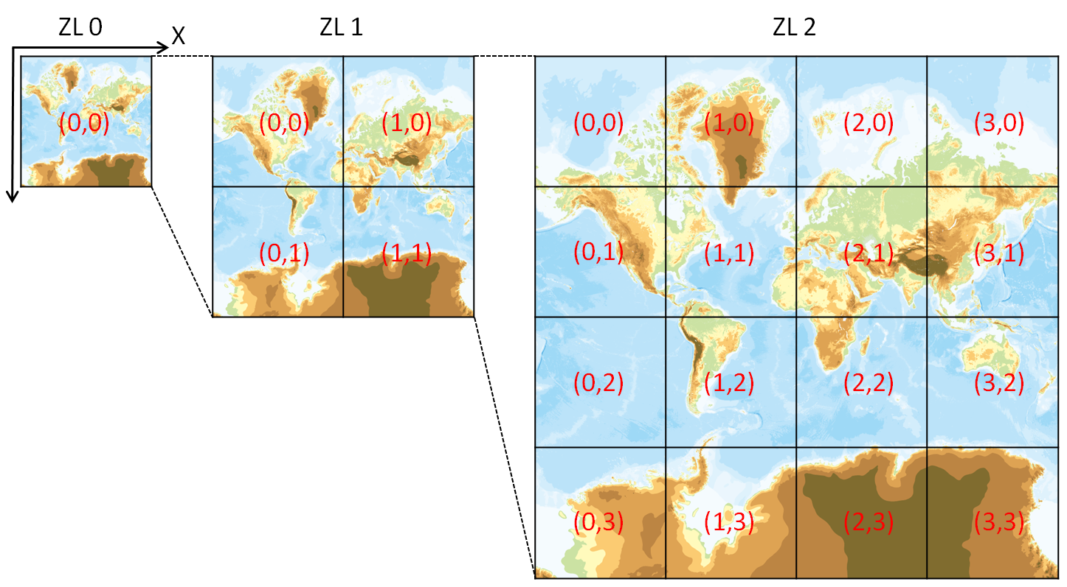
だがしかし
正方形の画像タイルでズーム対応
Webアーキテクチャに
適している
国土地理院 地理院タイル仕様の説明から引用http://maps.gsi.go.jp/development/siyou.html
Notes:
Q1) メルカトル図法って知っていますか？
Note1) 厳密にはWebメルカトル投影図法、準拠回転楕円体ではなく球体を使用

Slide 8
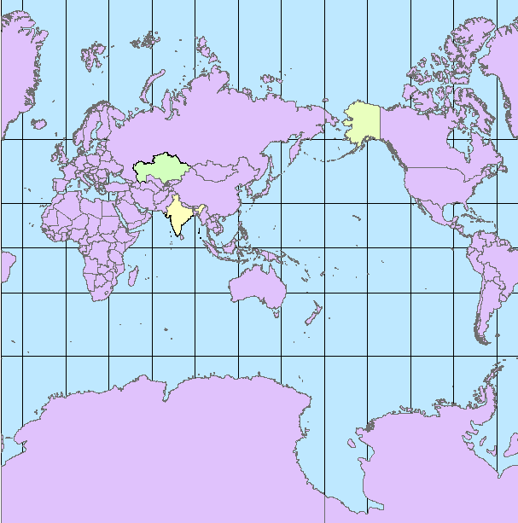
地図に面積を求めるのは間違っているのだろうか
1) アラスカ
2) カザフスタン
3) インド
問題）面積の大きい順に並べると？
A: 1) > 2) > 3)
B: 3) > 2) > 1)

Slide 9
地図に面積を求めるのは間違っているのだろうか
1) アラスカ
2) カザフスタン
3) インド
問題）面積の大きい順に並べると？
A: 1) > 2) > 3)
B: 3) > 2) > 1)

Slide 10
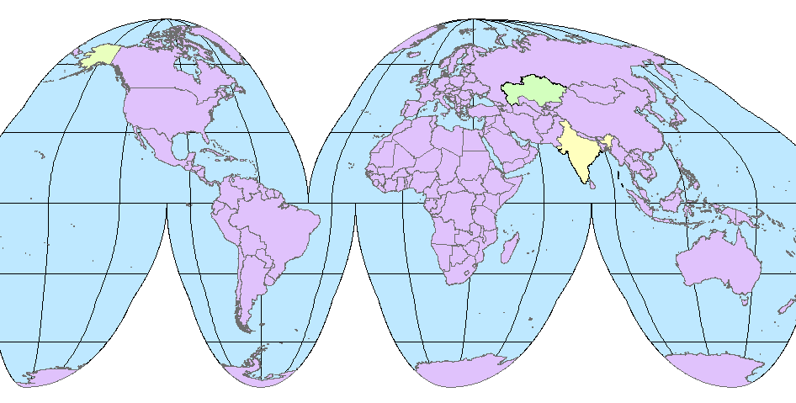
地図に面積を求めるのは間違っているのだろうか
グード図法で投影した世界地図、正積図法
1) アラスカ
2) カザフスタン
3) インド

Slide 11
地図に面積を求めるのは間違っているのだろうか
投影法により投影された地図上の面積
 | 国・州名 | メルカトル図法 | グード図法 | 統計データ
1) | アラスカ州 | 781万 km² | 142万 km² | 172万km²
2) | カザフスタン | 639万 km² | 284万 km² | 282万km²
3) | インド | 377万 km² | 317万 km² | 329万km²
問題）面積の大きい順に並べると？
A: 1) > 2) > 3)
B: 3) > 2) > 1)

Slide 12
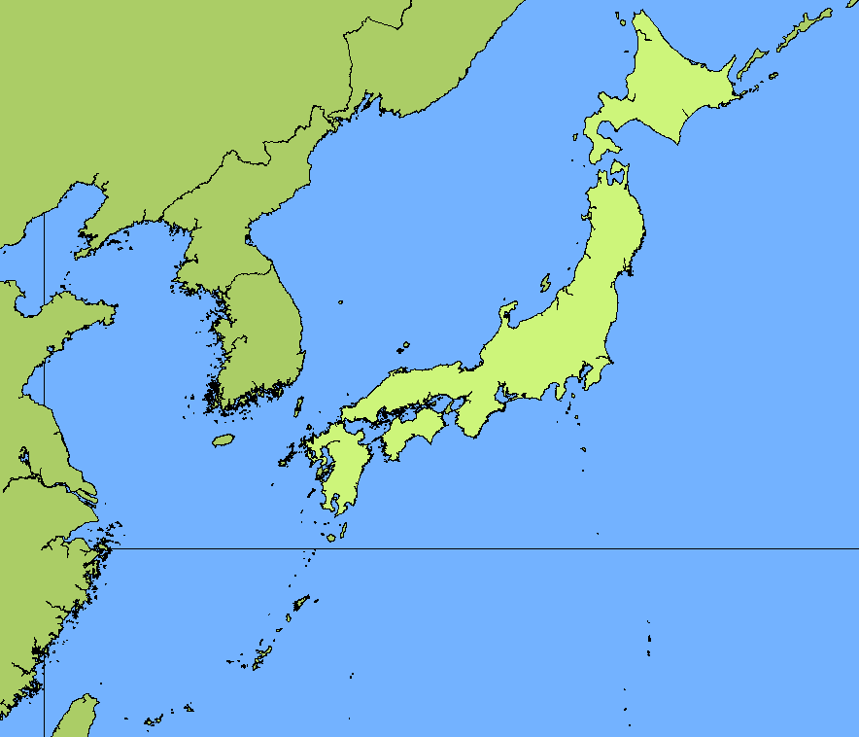
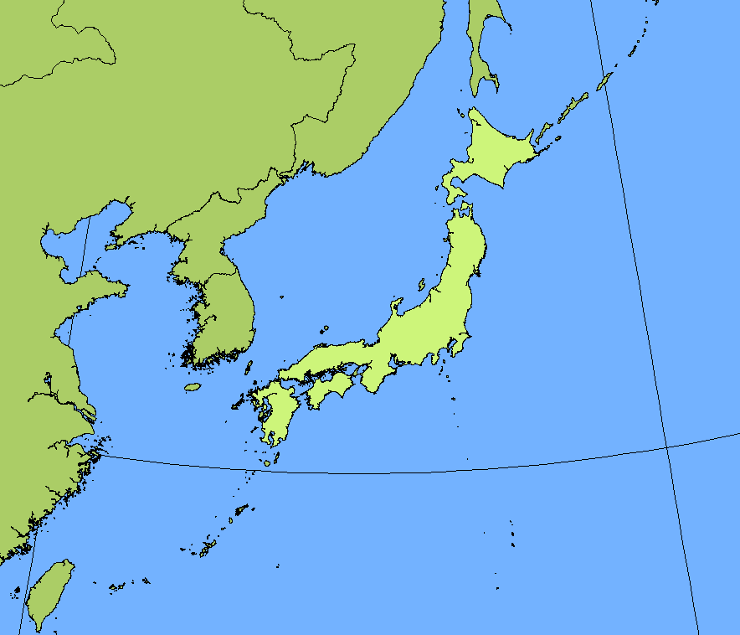
四角は地図の嘘
日本列島はどのような形状
メルカトル図法
アルベルス正積円錐図法

Slide 13
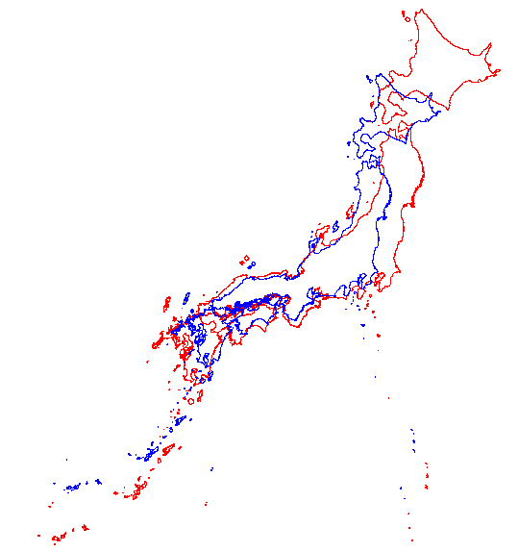
四角は地図の嘘
2つの投影法で
同一縮尺の表示を
重ねて比較
アルベルス正積円錐
メルカトル

Slide 14
アジェンダ
地図の歪み
地図投影の原理
JavaFXで投影地図を描く

Slide 15
Re:ゼロから始める地図投影
地球上の位置の表現（緯度経度）
グリニッジ子午線
緯度φ
赤道
経度λ
「準拠回転楕円体」
 | GRS80 | WGS84
長半径 | 6,378,137m | 6,378,137m
短半径 | 6,356,752.31414m | 6,356,752.314245m
Notes:
今回は標高を扱わないので、回転楕円体面とジオイドには言及せず

Slide 16
Re:ゼロから始める地図投影
緯度経度の点を平面座標の点に変換
x = f(φ, λ)
y = g(φ, λ)
点（φ、λ）
点（ｘ、ｙ）
変換には何らかの歪みが生じる。
面積比を維持：正積図法
角度を維持： 正角図法
距離をある点で維持^{†1}：正距図法
方位をある点で維持^{†1}：方位図法
Notes:
†1）特定の1点または2点から、すべての点への距離または方位が地図上でも正しく表される

Slide 17
Re:ゼロから始める地図投影
緯度経度の点を平面座標の点に変換
x = f(φ, λ)
y = g(φ, λ)
点（φ、λ）
点（ｘ、ｙ）
投影変換ライブラリ： proj4J
Notes:
†1）特定の1点または2点から、すべての点への距離または方位が地図上でも正しく表される

Slide 18
Re:ゼロから始める地図投影
JavaFXでの地図表示
地図平面座標系
画面座標系
y
x
x
y
JavaFXの変換
（Transform または Affine）を使用
スクロール、回転、拡大縮小が容易に実現

Slide 19
Re:ゼロから始める地図投影
地図データの入手（無償）
全世界の海岸線データ（ベクターデータ）
 | GSHHG GSHHS | Natural Earth Coastline
提供元 | NOAA （アメリカ海洋大気庁） | ボランティアベース （NACIS^{†1} 支援）
ライセンス | LGPL | パブリックドメイン
精度（縮尺） | 1/100万 179,819レコード | 1/1千万 4,132レコード
データ形式 | 独自バイナリ形式、 シェープファイル形式 | シェープファイル形式
URL | http://www.soest.hawaii.edu/pwessel/gshhg/index.html | http://www.naturalearthdata.com/downloads/
Notes:
†1 NACIS: North American Cartographic Information Society

Slide 20
Re:ゼロから始める地図投影
地図データの入手（無償）
データ解像度を対馬南部（1/75万縮尺）で比較
GSHHG GSHHS
Natural Earth coastline

Slide 21
アジェンダ
地図の歪み
地図投影の原理
JavaFXで投影地図を描く

Slide 22
JavaFX駆け足紹介
JavaFXの提供機能
ボタン、ラベル、グラフ等のUI部品
2Dグラフィックス（ベクトル、画像）
3Dグラフィックス（ポリゴン）
エフェクト（特殊効果）
アニメーション
サウンド
動画
Web表示
「Java SE Development Kit 8u112 Demos and Samples」に含まれる
Ensemble を動かしてみると一通り確認できます。

Slide 23
JavaFX駆け足紹介
 | １） | ２） | ３）
Javaソース | ✔ | ✔ | ✔
FXML |  | ✔ | ✔
CSS |  |  | ✔
アプローチ
１）すべてJavaコードで記述
２）画面レイアウトと見栄えをFXMLで記述、制御をJavaコードで記述
３）画面レイアウトをFXMLで記述、見栄えをCSSで記述、制御をJavaコードで記述

Slide 24
JavaFX開発環境（例）
 | 今回使用した環境
統合開発環境（IDE） | NetBeans IDE 8.2 （nightly build 20161122）
画面レイアウトツール | Scene Builder 8.2.0
Java開発キット | Java SE Development Kit 8u112
入手先
NetBeans https://netbeans.org/downloads/
Scene Builder http://gluonhq.com/labs/scene-builder/#download
Java SE http://www.oracle.com/technetwork/java/javase/downloads/

Slide 25
プログラムの構成（１）
データフロー
投影変換
描画
地図
データ
平面座標系
ベクター
データ
画面
緯度・経度座標系
地図平面直交座標系
画面直交座標系

Slide 26
プログラムの構成（２）
プログラム構造
アプリケーション制御
地図モデル
地図ビュー
コントローラ
地図ビュー
Shapefile
リーダー
Proj4j

Slide 27
ステップ・バイ・ステップ目次
ステップ０
NetBeans JavaFX FXML
アプリケーションの雛形生成
ステップ１
画面レイアウトとバインディング
ステップ２
モデル作成、テストパターン表示
ステップ３
拡大・縮小、スクロール操作
ステップ４
シェープファイル読み込み
ステップ５
投影法の適用
Notes:
「ベイビーステップ」

Slide 28
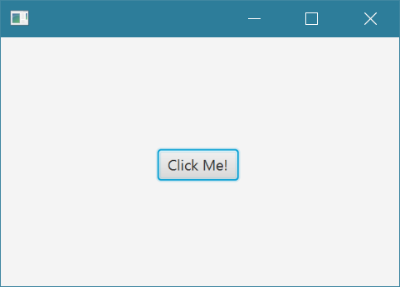
ステップ０
ステップ０
NetBeans JavaFX FXML
アプリケーションの雛形生成

Slide 29
ステップ０
JavaFX FXMLアプリケーション雛形
JavaFX Application
アプリケーション制御
TinyMapApp
地図モデル
地図ビュー
コントローラ
TinyMapView
Controller
地図ビュー
TinyMapView
Shapefile
リーダー
Proj4j
JavaFX
Controller
FXML

Slide 30
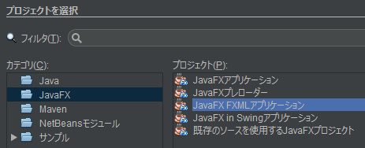
ステップ０
JavaFX FXMLアプリケーション雛形
NetBeans IDEで新規プロジェクト作成

Slide 31
ステップ０
JavaFX FXMLアプリケーション雛形生成時の命名は超重要
JARファイル名、インストーラ名、アプリケーション名
FXMLファイル名、コントローラクラス名の基底
パッケージ名、アプリケーション制御クラス名

Slide 32
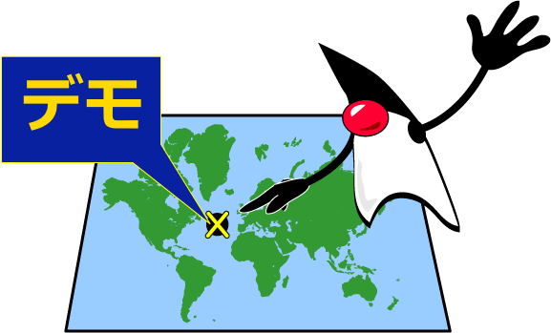
ステップ０

Slide 33
ステップ１
ステップ０
NetBeans JavaFX FXML
アプリケーションの雛形生成
ステップ１
画面レイアウトとバインディング
ステップ２
モデル作成、テストパターン表示
ステップ３
拡大・縮小、スクロール操作
ステップ４
シェープファイル読み込み
ステップ５
投影法の適用
Notes:
「ベイビーステップ」

Slide 34
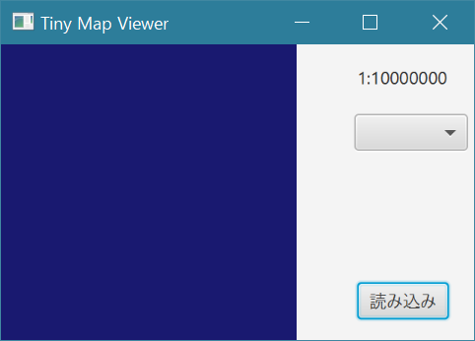
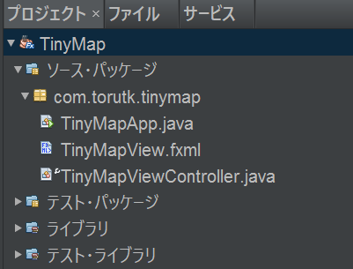
ステップ１
ステップ１
画面レイアウトとバインディング

Slide 35
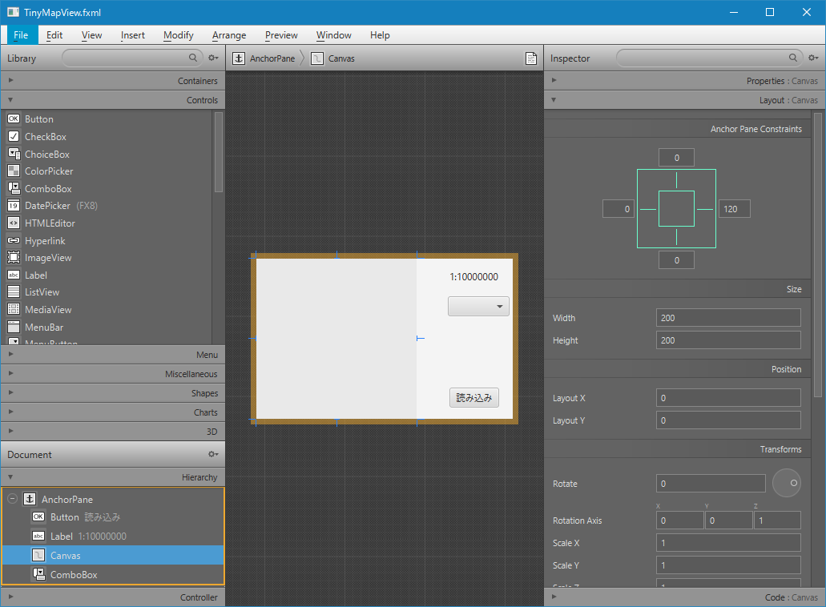
ステップ１
Scene Builderツールでお手軽画面作成
ウィンドウ上下左右との紐づけ
FXMLファイルに
保存
ぽとり・ぺた でレイアウト

Slide 36
ステップ１
インジェクション
@FXML
private Label scaleLabel;
@FXML
private Canvas mapCanvas;
Scene Builder
（TinyMapView.fxml)
Controller
（TinyMapViewController.java)
FXMLファイルをJavaFXがロードした際に、コントローラのインスタンスが生成され、@FXMLアノテーションが付いたフィールドには、UIコントロールのインスタンスがインジェクションされる。

Slide 37
ステップ１
インジェクション
Scene Builder
（TinyMapView.fxml)
@FXML
private void loadShapefile(ActionEvent event) {
// …
}
Controller
（TinyMapViewController.java)

Slide 38
ステップ１
Canvasの大きさをウィンドウの大きさに追従させる
@FXML private Canvas mapCanvas;
@FXML private Pane rootPane;
:
@Override
public void initialize(URL url, ResourceBundle rb) {
mapCanvas.widthProperty().bind(
rootPane.widthProperty().subtract(120)
);
mapCanvas.heightProperty().bind(
rootPane.heightProperty()
);
}

Slide 39
ステップ１

Slide 40
ステップ２
ステップ０
NetBeans JavaFX FXML
アプリケーションの雛形生成
ステップ１
画面レイアウトとバインディング
ステップ２
モデル作成、テストパターン表示
ステップ３
拡大・縮小、スクロール操作
ステップ４
シェープファイル読み込み
ステップ５
投影法の適用
Notes:
「ベイビーステップ」

Slide 41
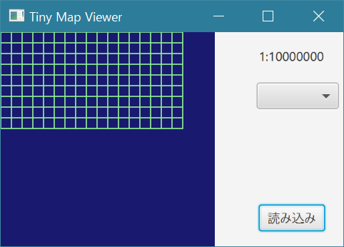
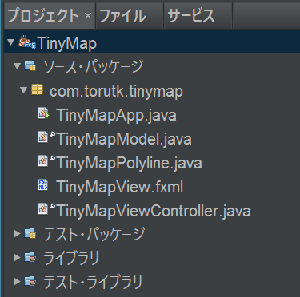
ステップ２
ステップ２
モデル作成、テストパターン表示
Notes:
「ベイビーステップ」

Slide 42
ステップ２
プログラム構造
アプリケーション制御
地図モデル
地図ビュー
コントローラ
地図ビュー
Shapefile
リーダー
Proj4j

Slide 43
ステップ２
地図データ（海岸線）
ポリライン（折れ線）データ
Canvasにポリライン（折れ線）を描く
ポリラインを表現するクラスは？
（１） javafx.scene.shape.Polyline
（２） 独自クラスを定義
(x2, y2)
(x1, y1)
(x3, y3)
(x4, y4)

Slide 44
ステップ２
Canvasへのポリラインの描画
javafx.scene.canvas.GraphicsContext
public void strokePolyline(
double[] xPoints, double[] yPoints, int nPoints
);
なお、javafx.scene.shape.Polygon は、1つの配列でx,yを取るのでAPIにインピーダンスミスマッチがある
Polyline polyline = new Polilyne(
0, 0, // (x1, y1)
10, 100, // (x2, y2)
20, 400, // (x3, y3)
);

Slide 45
ステップ２
独自クラス TinyMapPolyline を作成
public class TinyMapPolyline {
private final double[] xArray;
private final double[] yArray;
public double[] getXArray() {
return xArray;
}
public double[] getYArray() {
return yArray;
}
:
X座標の値の配列
Y座標の値の配列
で表現

Slide 46
ステップ２
モデルクラス TinyMapModel を作成
シェープファイルの指定
ポリライン集合の取得
投影法の指定
public class TinyMapModel {
public TinyMapModel(File file) {…}
public void loadLines() {…}
public Stream<TinyMapPolyline> stream() {…}

Slide 47
ステップ２
テストパターンの表示
TinyMapViewController
private void drawMapCanvas() {
GraphicsContext gc = mapCanvas.getGraphicsContext2D();
gc.setStroke(Color.LIGHTGREEN);
mapModel.stream().forEach(polyline ->
gc.strokePolyline(polyline.getXArray(),
polyline.getYArray(),
polyline.size());
);
}

Slide 48
ステップ２

Slide 49
ステップ３
ステップ０
NetBeans JavaFX FXML
アプリケーションの雛形生成
ステップ１
画面レイアウトとバインディング
ステップ２
モデル作成、テストパターン表示
ステップ３
拡大・縮小、スクロール操作
ステップ４
シェープファイル読み込み
ステップ５
投影法の適用
Notes:
「ベイビーステップ」

Slide 50
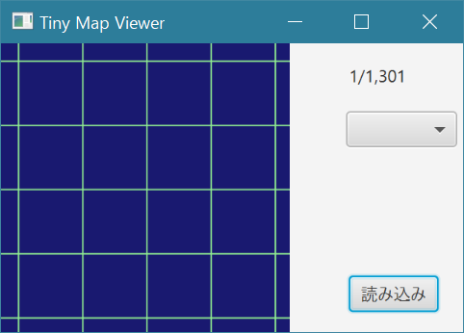
ステップ３
ステップ３
拡大・縮小、スクロール操作
Notes:
「ベイビーステップ」

Slide 51
ステップ２
プログラム構造
アプリケーション制御
地図モデル
地図ビュー
コントローラ
地図ビュー
Shapefile
リーダー
Proj4j

Slide 52
ステップ３
マウスドラッグで平行移動
// ドラッグで平行移動するための開始場所保持
mapCanvas.setOnMousePressed(ev -> {
dragStartPoint = new Point2D(ev.getSceneX(), ev.getSceneY());
mapTranslateAtDragStart = mapTranslate;
});
// ドラッグで平行移動
mapCanvas.setOnMouseDragged(ev -> {
Point2D drag = new Point2D(ev.getSceneX(), ev.getSceneY());
mapTranslate = mapTranslateAtDragStart.add(
drag.subtract(dragStartPoint));
mapTransform.setToTransform(
scaleProperty.get(), 0f, mapTranslate.getX(),
0f, -scaleProperty.get(), mapTranslate.getY());
drawMapCanvas();
});

Slide 53
ステップ３
マウスホイールで拡大・縮小
mapCanvas.setOnScroll(ev -> {
scaleProperty.set(ev.getDeltaY() >= 0
? scaleProperty.get() * SCALE_RATE
: scaleProperty.get() / SCALE_RATE);
mapTransform.setToTransform(
scaleProperty.get(), 0, mapTranslate.getX(),
0, -scaleProperty.get(), mapTranslate.getY());
drawMapCanvas();
});

Slide 54
ステップ３
JavaFX Beansプロパティ
値の変更を伝搬（通知）する
プロパティの定義
private DoubleProperty scaleProperty = new SimpleDoubleProperty(1);
プロパティに値を設定
scaleProperty.set(1 / mapToScale(15_000_000));
プロパティから値を取り出し
scaleProperty.get() * SCALE_RATE
プロパティの値が変更されたら処理を実行する
scaleProperty.addListener((target, oldValue, newValue) -> {
scaleLabel.setText(String.format("1/%,d",
(int) (1 / (newValue.doubleValue() * dotPitchInMeter))));
});

Slide 55
ステップ３

Slide 56
ステップ４
ステップ０
NetBeans JavaFX FXML
アプリケーションの雛形生成
ステップ１
画面レイアウトとバインディング
ステップ２
モデル作成、テストパターン表示
ステップ３
拡大・縮小、スクロール操作
ステップ４
シェープファイル読み込み
ステップ５
投影法の適用
Notes:
「ベイビーステップ」

Slide 57
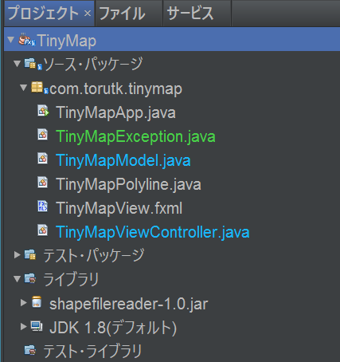
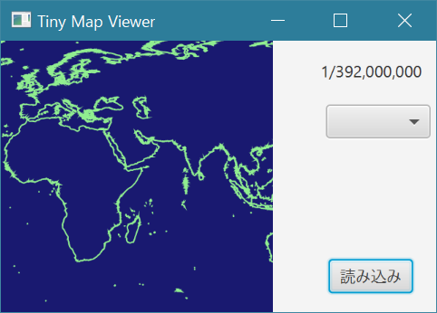
ステップ４
ステップ４
シェープファイル読み込み
Notes:
「ベイビーステップ」

Slide 58
ステップ４
プログラム構造
アプリケーション制御
地図モデル
地図ビュー
コントローラ
地図ビュー
Shapefile
リーダー
Proj4j

Slide 59
ステップ４
シェープファイル読み込みライブラリ
Java ESRI Shape File Reader
https://sourceforge.net/projects/javashapefilere/
APL2.0ライセンス
JARファイル提供（1ファイル・37KB）

Slide 60
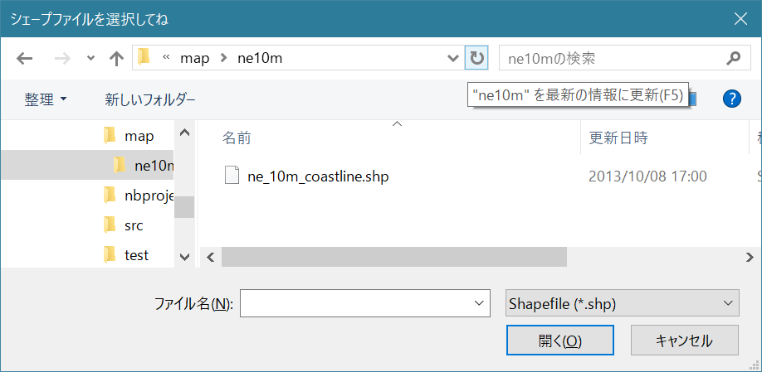
ステップ４
シェープファイルの選択画面
javafx.stage.FileChooser

Slide 61
ステップ４
シェープファイルの選択画面
FileChooser chooser = new FileChooser();
chooser.setTitle("シェープファイルを選択してね");
chooser.setInitialDirectory(
Paths.get(System.getProperty("user.dir")).toFile());
chooser.getExtensionFilters().add(
new FileChooser.ExtensionFilter("Shapefile", "*.shp"));
File selected =
chooser.showOpenDialog(mapCanvas.getScene().getWindow());
mapModel = new TinyMapModel(selected);
try {
mapModel.loadLines();
} catch (TinyMapException ex) {
showError("シェープファイルの読み込みでエラーが発生しました。", ex);
}

Slide 62
ステップ４
シェープファイルの読み込み
1万頂点以上のポリラインを読み込み許可
ValidationPreferences pref = new ValidationPreferences();
pref.setAllowUnlimitedNumberOfPointsPerShape(true);
ファイル読み込み処理の骨格
try (InputStream inStream = new BufferedInputStream(
new FileInputStream(mapFile))
) {
} catch (IOException | InvalidShapeFileException ex) {
throw new TinyMapException("シェープファイル読み込み時に例外発生", ex);
}
海岸線（ポリライン）読み込み処理

Slide 63
ステップ４
ポリライン読み込み処理
ポリライン以外の
形状は読み飛ばし
ShapeFileReader reader = new ShapeFileReader(inStream,pref);
AbstractShape shape = reader.next();
while (shape != null) {
if (shape.getShapeType() != ShapeType.POLYLINE) {
continue;
}
PolylineShape polyline = (PolylineShape) shape;
for (int i = 0; i < polyline.getNumberOfParts(); i++) {
TinyMapPolyline mapPolyline = createMapPolyline(polyline, i);
polylines.add(mapPolyline);
}
shape = reader.next();
}
マルチパート対応処理
1つのレコードに連続しない複数のポリラインが格納されている場合の対応

Slide 64
ステップ４
ポリライン読み込み処理
TinyMapPolyline createMapPolyline(PolylineShape shape, int part) {
PointData[] gcsPoints = shape.getPointsOfPart(part);
double[] xArray = new double[gcsPoints.length];
double[] yArray = new double[gcsPoints.length];
for (int i = 0; i < gcsPoints.length; i++) {
Point2D pcsPoint = projection.apply(gcsPoints[i]);
xArray[i] = pcsPoint.getX();
yArray[i] = pcsPoint.getY();
}
return new TinyMapPolyline(xArray, yArray);
}
// 緯度経度をmに単純変換する投影
projection = p -> new Point2D(
p.getX() * 100_000,
p.getY() * 100_000
);
x, y座標値の配列への詰め込み

Slide 65
ステップ４

Slide 66
ステップ５
ステップ０
NetBeans JavaFX FXML
アプリケーションの雛形生成
ステップ１
画面レイアウトとバインディング
ステップ２
モデル作成、テストパターン表示
ステップ３
拡大・縮小、スクロール操作
ステップ４
シェープファイル読み込み
ステップ５
投影法の適用
Notes:
「ベイビーステップ」

Slide 67
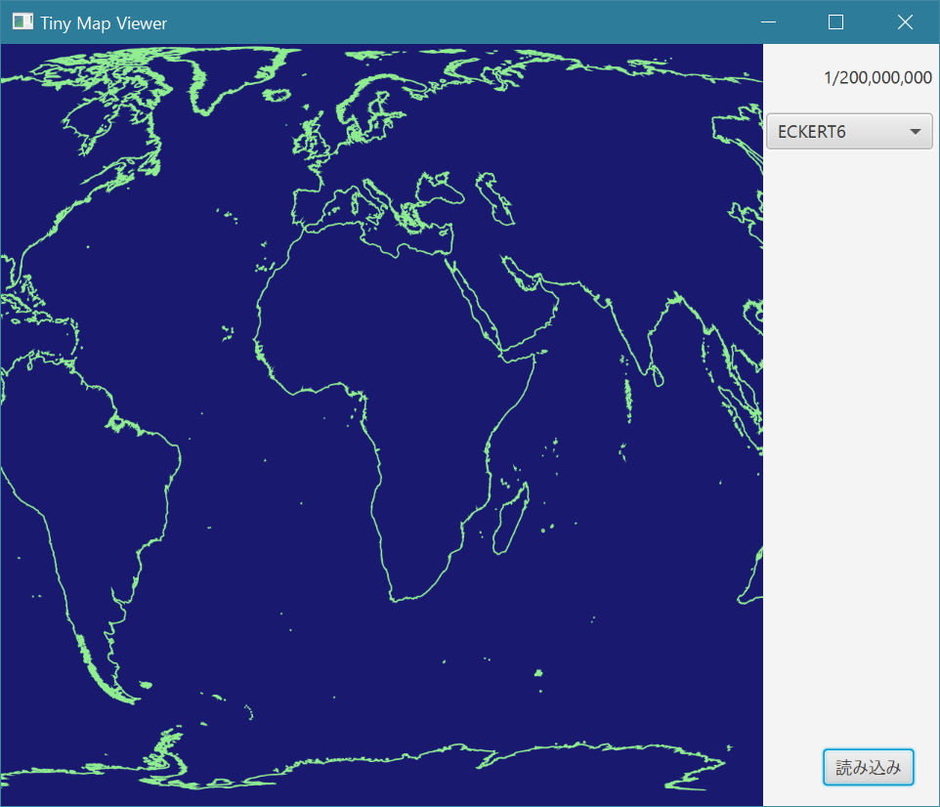
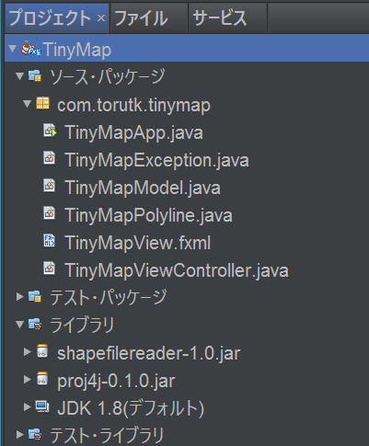
ステップ５
ステップ５
投影法の適用
Notes:
「ベイビーステップ」

Slide 68
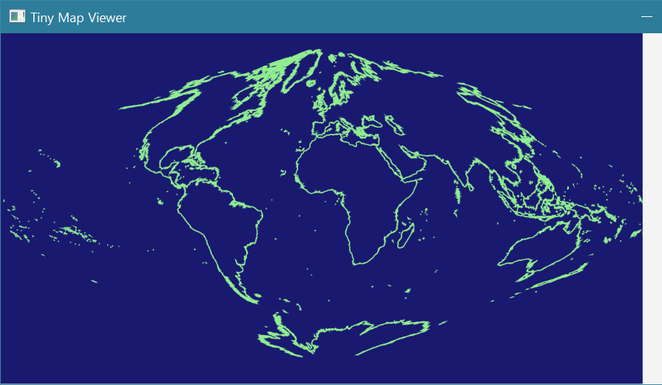
ステップ５.0
サンソン図法の変換を自前で実装
public static final double R = 6_371_007.181; // 地球真球半径[m]
private Function<PointData, Point2D> sansonProjection = p -> {
double radX = Math.toRadians(p.getX());
double radY = Math.toRadians(p.getY());
double sx = R * radX * Math.cos(radY);
double sy = R * radY;
return new Point2D(sx, sy);
};

Slide 69
ステップ５
プログラム構造
アプリケーション制御
地図モデル
地図ビュー
コントローラ
地図ビュー
Shapefile
リーダー
Proj4j

Slide 70
ステップ５
地図投影変換ライブラリ proj4J
http://trac.osgeo.org/proj4j/
APL2.0ライセンス
JARファイル提供（1ファイル・2MB）
mavenリポジトリから入手可能

Slide 71
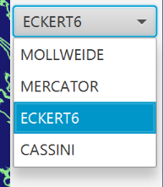
ステップ５
複数の投影法の選択UI
public enum MapProjection {
MOLLWEIDE("ESRI:54009"),
MERCATOR("ESRI:54004"),
ECKERT6("ESRI:54010"),
CASSINI("ESRI:54028");
:
public void initialize(URL url, ResourceBundle rb) {
ObservableList<MapProjection> list =
FXCollections.observableArrayList(
MapProjection.values()
);
projectionComboBox.getItems().addAll(list);

Slide 72
ステップ５
投影法をenumに実装
空間座標系コードで投影法を指定
public static enum MapProjection {
MOLLWEIDE("ESRI:54009"),
MERCATOR("ESRI:54004"),
ECKERT6("ESRI:54010"),
CASSINI("ESRI:54028");
private MapProjection(String name) { .. }
public Function<PointData, Point2D> projection() { ..}
}
空間座標系コードを引数に取り初期化
投影変換の関数インタフェース実装を返す

Slide 73
ステップ５
投影法をenumに実装（フィールド）
public static enum MapProjection {
:
private CRSFactory crsFactory = new CRSFactory();
private CoordinateTransformFactory ctFactory =
new CoordinateTransformFactory();
private CoordinateReferenceSystem crsWgs84;
private CoordinateReferenceSystem crsProjected;
private CoordinateTransform transform;
:
}
変換前の緯度経度座標系
変換後の地図座標系
投影変換

Slide 74
ステップ５
投影法をenumに実装（コンストラクタ）
public static enum MapProjection {
:
private MapProjection(String name) {
crsWgs84 = crsFactory.createFromName("EPSG:4326");
crsProjected = crsFactory.createFromName(name);
transform = ctFactory.createTransform(
crsWgs84, crsProjected);
}
:
}
変換前の緯度経度座標系
変換後の地図座標系
投影変換

Slide 75
ステップ５
投影法をenumに実装（投影）
public static enum MapProjection {
:
public Function<PointData, Point2D> projection() {
return point -> {
ProjCoordinate gcsPoint =
new ProjCoordinate(point.getX(), point.getY());
ProjCoordinate pcsPoint = new ProjCoordinate();
pcsPoint = transform.transform(gcsPoint, pcsPoint);
return new Point2D(pcsPoint.x, pcsPoint.y);
};
}
}
変換前の緯度経度座標
変換後の地図座標
投影変換

Slide 76
ステップ５

Slide 77
地図ライブラリについて
Javaで本格的に地図を使用するなら、本格的なライブラリが有用（必要）
GeoTools
（オープンソース LGPL）
http://www.geotools.org
地図データ処理等充実
GUIはおまけ程度
ArcGIS Runtime SDK for Java （商用製品）
https://developers.arcgis.com/java/latest/
JavaFX GUI対応

Slide 78
参考資料
緯度経度、測地系
国土地理院 基本測量 日本の測地系
http://www.gsi.go.jp/sokuchikijun/datum-main.html
書籍「地図投影法」
政春尋志 著、朝倉書店、2011年

Slide 79
謝辞
地図投影法の解説において次の素材を利用させていただきました。
「地図投影法学習のための地図画像素材集」
http://user.numazu-ct.ac.jp/~tsato/tsato/graphics/map_projection/

Slide 81
だがしかし
3D地球表示プログラム

Slide 82
Re:ゼロから始める地図投影
シェープファイル（Shapefile）形式
ベクトルデータと属性情報など複数ファイルで構成される
地図データでよく用いられる形式
仕様書が公開（以下URLは日本語訳版）
https://www.esrij.com/cgi-bin/wp/wp-content/uploads/documents/shapefile_j.pdf

